Slide 1
TRANG WEB TRÍCH XUẤT THÔNG TIN CÁ NHÂN
HỌC PHẦN: CÔNG NGHỆ PHẦN MỀM
GVHD: TS. ĐÀO DUY TUẤN
BÁO CÁO CUỐI KỲ
JAVA
UI
</>
UX
Nhóm 7:
ĐỖ TUẤN SƠN
PHẠM THỊ HẢI HẬU
TRẦN NGỌC HUỲNH

Slide 2
NỘI DUNG
Nội dung của bài thuyết trình bao gồm:
Sơ đồ khối
Giới thiệu Giao diện trang Web
Client-Side
Server-Side
Database
Làm việc nhóm
Hướng phát triển

Slide 3
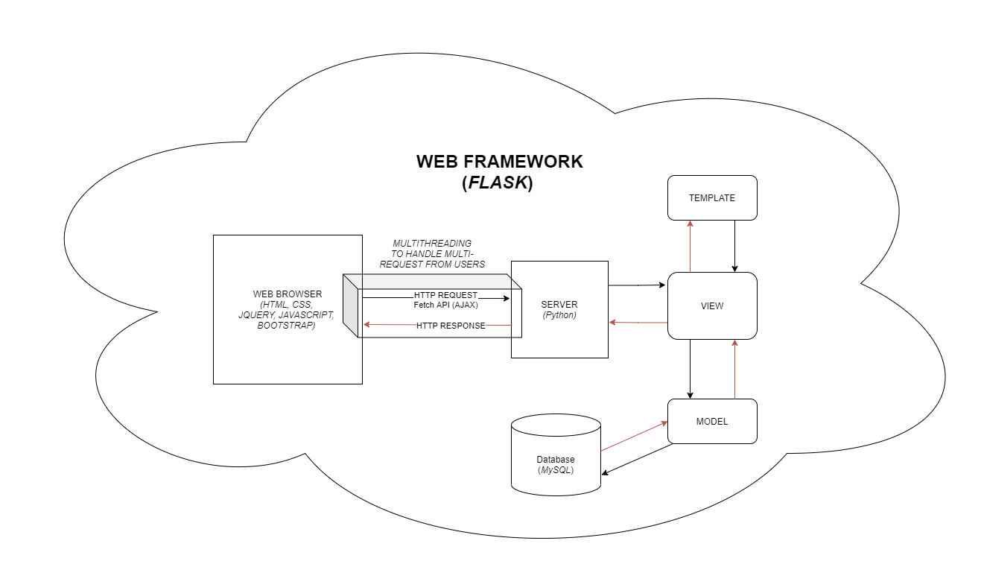
SƠ ĐỒ KHỐI

Slide 4
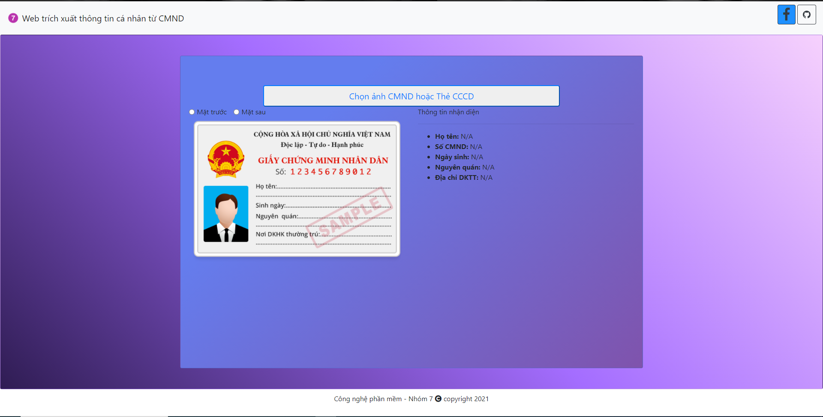
GIAO DIỆN TRANG WEB
GIAO DIỆN TRANG WEB
Web browser lần đầu hiển thị

Slide 5
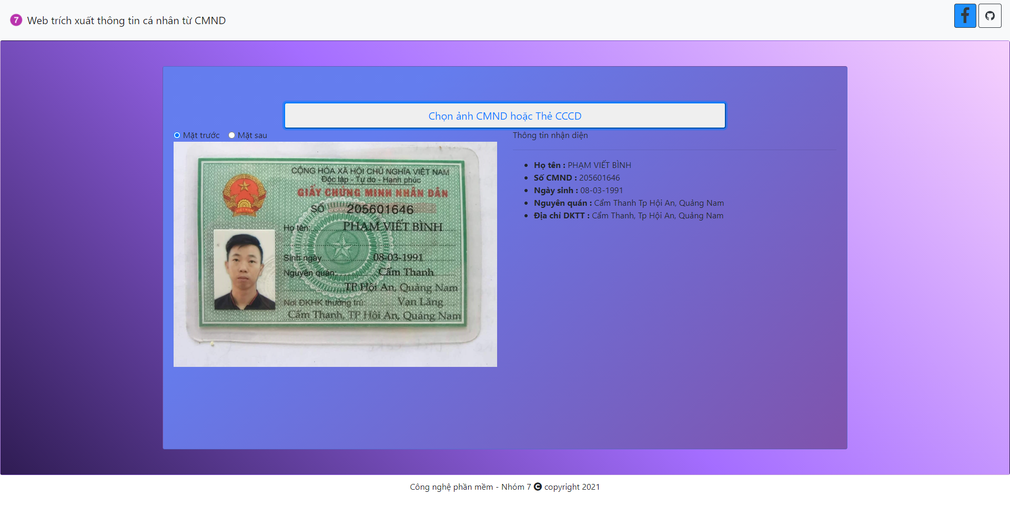
Client-side
Sử dụng javascript để
load ảnh của người dùng gửi lên
Sử dụng Fetch API ( AJAX) để tự động gửi yêu cầu xử lý cho server mà không cần load lại toàn bộ web

Slide 6
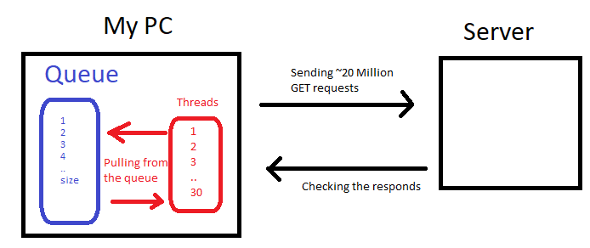
Server-side
Sử dụng multithreading để giải quyết kịch bản khi có nhiều user gửi request lên server, server sẽ tự động tạo ra các luồng xử lý riêng biệt cho các user đó, tránh trường hợp khi server đang xử lý user này sẽ không nhận được request từ user khác.

Slide 7
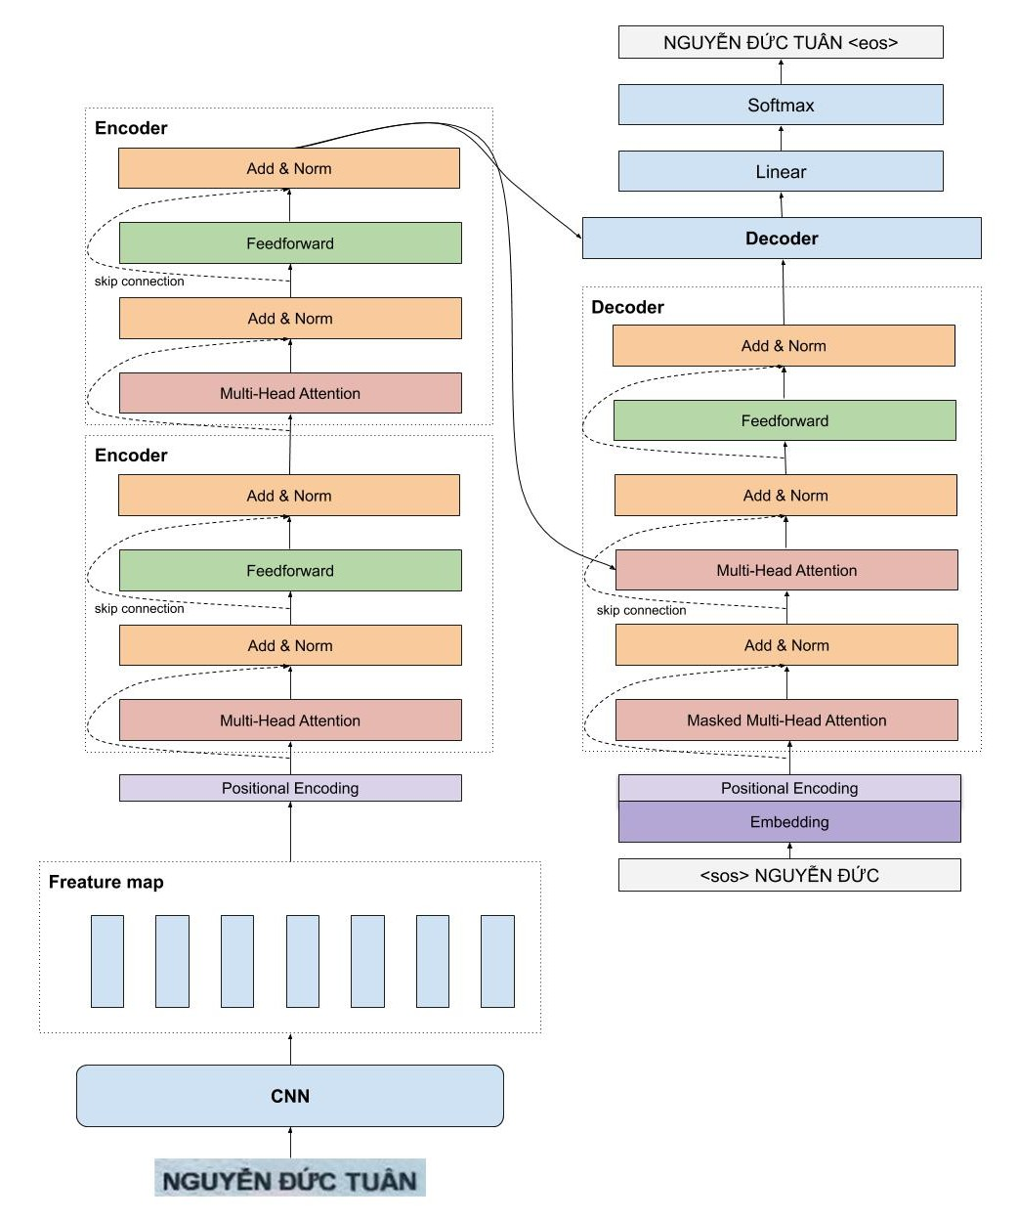
Server-side
- Sử dụng end-to-end solution cho giải pháp AI. Đầu tiên sử dụng model detection (Sử dụng mô hình SSD-FPN) cho ảnh có chứa chữ với thông tin cần trích xuất. Sau đó cho qua model optical character recognition (Sử dụng mô hình transformer) để chuyển ảnh sang text.
- Sử dụng 2 framework là Pytorch và Tensorflow để train cũng như predict ảnh.
Transformer OCR ‘s Architecture

Slide 8
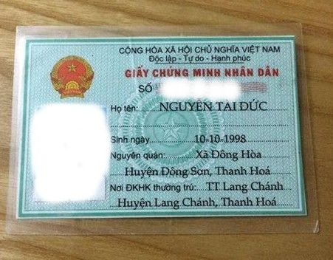
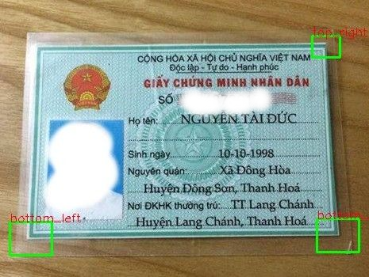
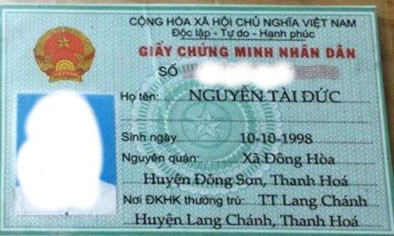
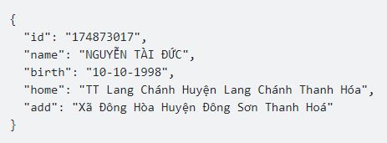
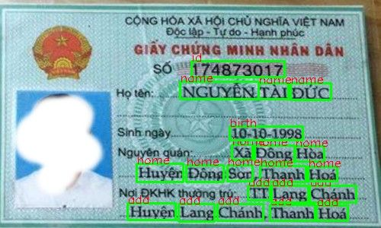
Server-side
ẢNH GỐC
DETECT 4 GÓC CMND
CROP ẢNH
OCR
NON MAXIMUM
SUPRESSION
DETECT CÁC
VÙNG CÓ CHỮ
Các bước thực hiện thuật toán

Slide 9

DATABASE
Sử dụng MySQL để lưu trữ các record
Id field (number): Lưu trữ id của recored (Primary key)
IsFront (bool): Mặt trước hay mặt sau?
Data (varchar): Thông tin trích xuất từ ảnh
Path (varchar): Đường dẫn lưu ảnh

Slide 10
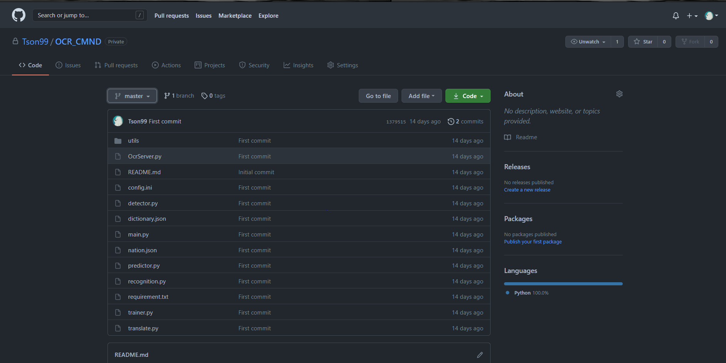
LÀM VIỆC NHÓM
Sử dụng github để làm việc giữa 2 team back-end và front-end

Slide 11
HƯỚNG PHÁT TRIỂN
Cải thiện giao diện web (More responsive for mobile user)
Tăng tốc độ xử lý của mô hình (convert model tensorflow sang tensorflow-lite)
Sử dụng Port mapping để người dùng có thể truy cập vào server (Chuyển local IP thành global IP)

